Slide 1
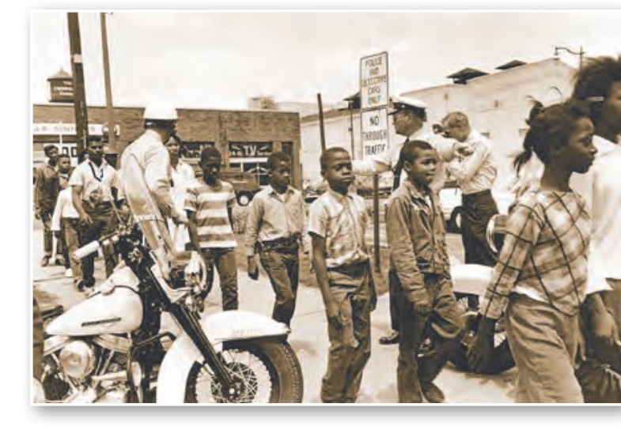
ЧТО? ГДЕ? КОГДА?

Slide 2
Что ? ГДЕ? КОГДА?
Полицейские направляют в тюрьму группу американских школьников— участников акции протеста против расовой дискриминации. Город Бирмингем (штат Алабама). 4мая 1963г.

Slide 3
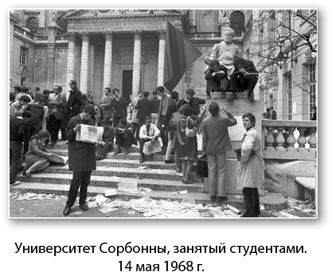
Что ? ГДЕ? КОГДА?

Slide 4
Что ? ГДЕ? КОГДА?

Slide 5
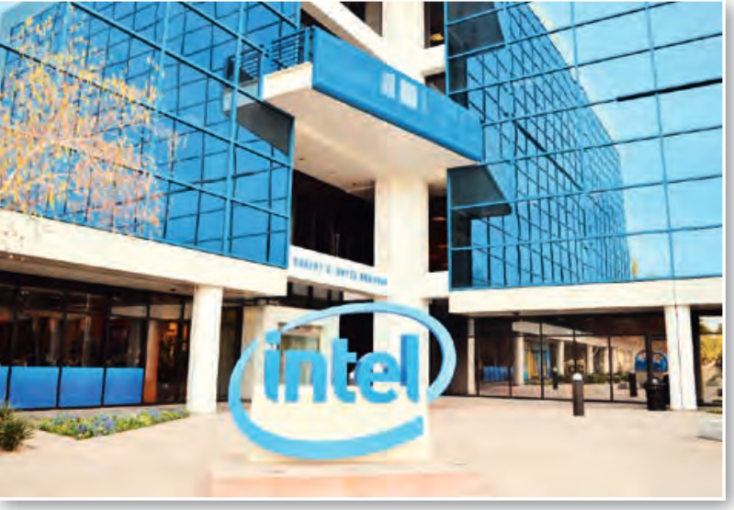
Что ? ГДЕ? КОГДА?

Slide 6
Что ? ГДЕ? КОГДА?
Штаб-квартира компании Intel (штат Калифорния, США). В1990-е гг. компания стала крупнейшим производителем процессоров для персональных компьютеров ивнесла существенный вклад вразвитие компьютерной техники

Slide 7
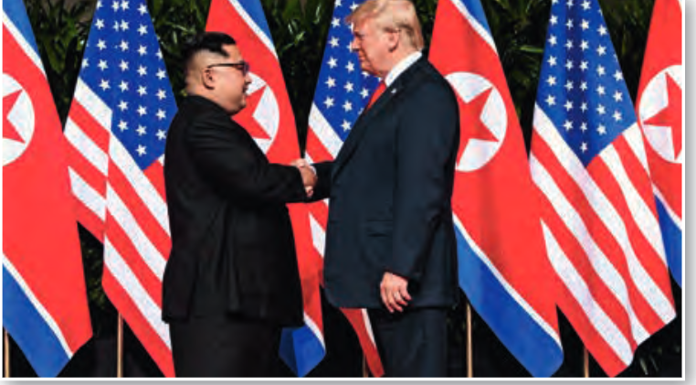
ЧТО? ГДЕ? КОГДА?

Slide 8
ЧТО? ГДЕ? КОГДА?
12июня 2018г. вСингапуре прошла первая вистории встреча президента США Дональда Трампа слидером Корейской Народной Демократической Республики (КНДР) Ким Чен Ыном

Slide 9
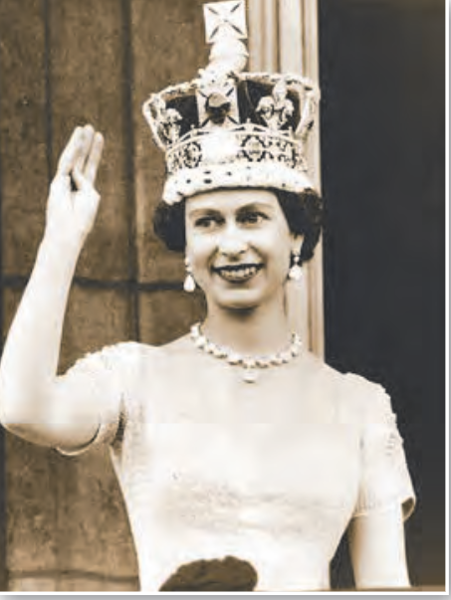
ЧТО? ГДЕ? КОГДА?

Slide 10
ЧТО? ГДЕ? КОГДА?
Королева Елизавета II во время церемонии коронации в Вестминстерском аббатстве 2июня 1953г.

Slide 11
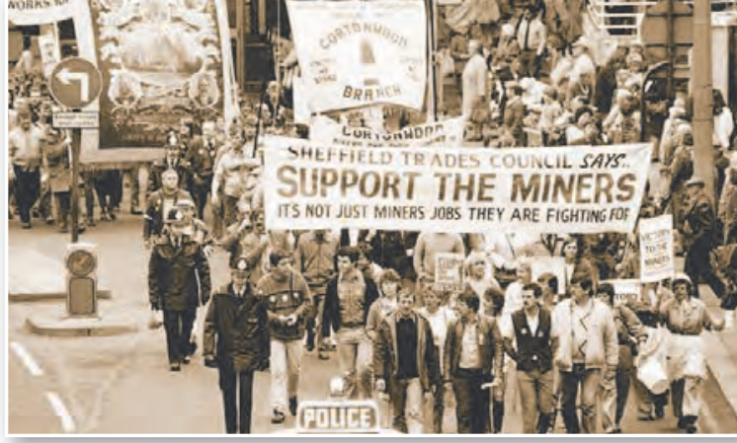
ЧТО? ГДЕ? КОГДА?

Slide 12
ЧТО? ГДЕ? КОГДА?
Забастовка британских шахтеров 1984—1985гг. стала одним из самых значительных классовых противостояний в Великобритании

Slide 13
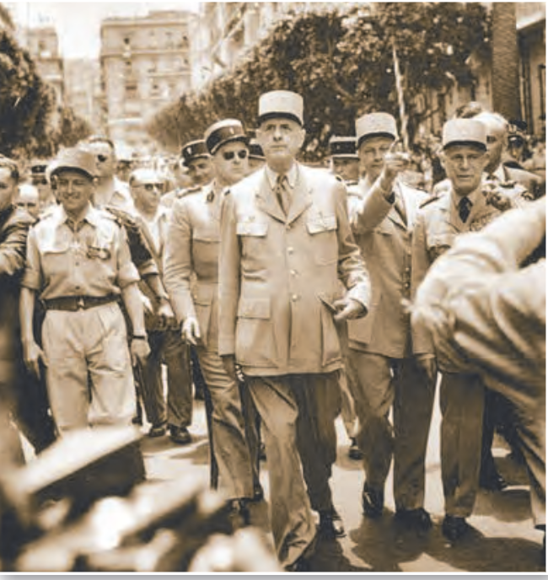

Slide 14
ЧТО? ГДЕ? КОГДА?
Ш. де Голль в Алжире. 1958г.

Slide 15
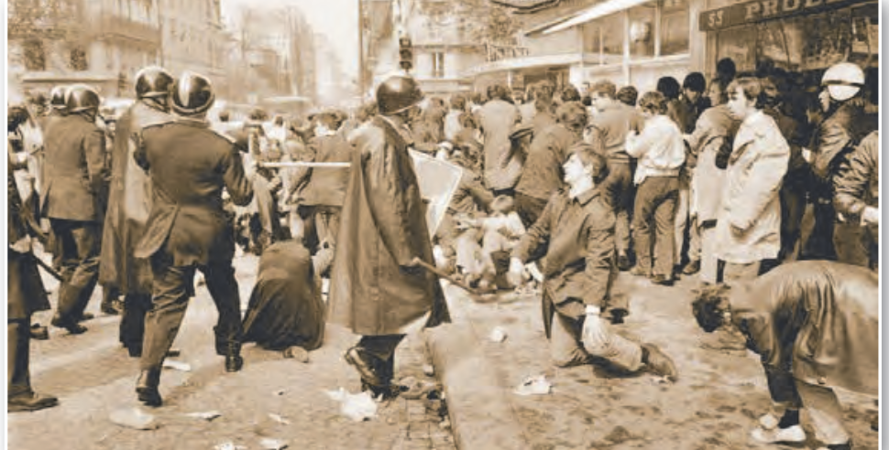
ЧТО? ГДЕ? КОГДА?

Slide 16
ЧТО? ГДЕ? КОГДА?
Полиция и протестующие в Латинском квартале Парижа. 6мая 1968г. В демонстрациях в этот день участвовало более 20тыс.

Slide 17
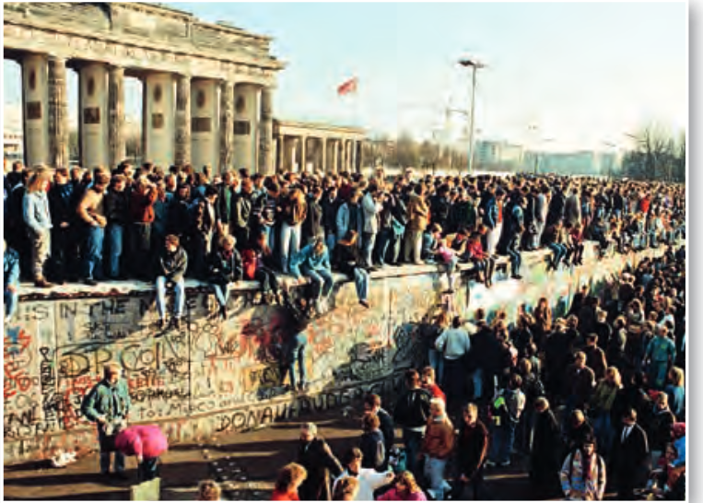
ЧТО? ГДЕ? КОГДА?

Slide 18
ЧТО? ГДЕ? КОГДА?
Падение Берлинской стены символизировало окончание «холодной войны». 11ноября 1989г.

Slide 19
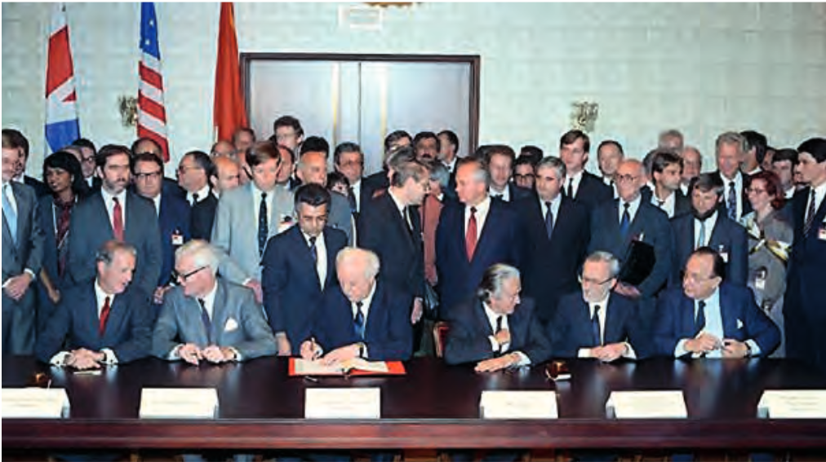
ЧТО? ГДЕ? КОГДА?

Slide 20
ЧТО? ГДЕ? КОГДА?
Во время подписания Договора об окончательном урегулировании отношений с Германией. Москва. 12сентября 1990г. ЮНЕСКО официально причислила этот договор к важнейшим документам человечества

Slide 21
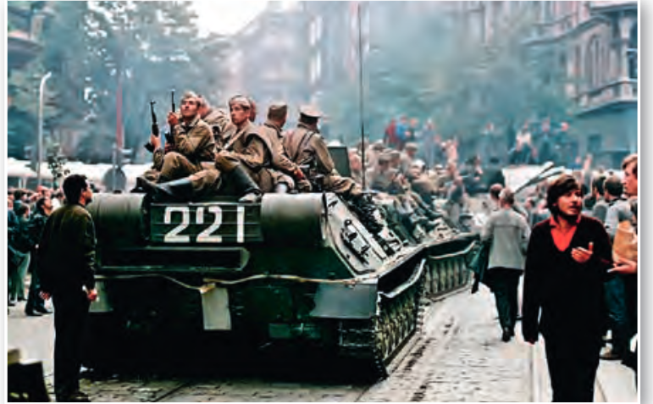
ЧТО? ГДЕ? КОГДА?

Slide 22
ЧТО? ГДЕ? КОГДА?
Советские танки на улицах Праги. 1968г

Slide 23
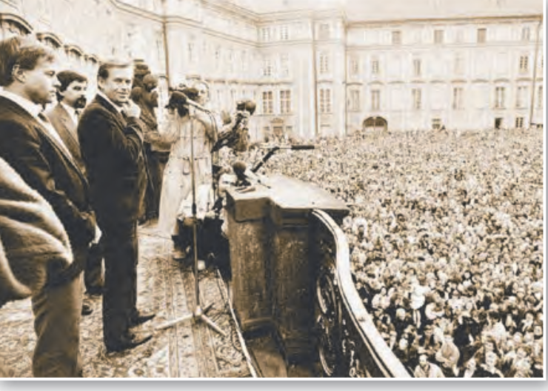
ЧТО? ГДЕ? КОГДА?

Slide 24
ЧТО? ГДЕ? КОГДА?
Президент В.Гавел обращается к гражданам. 25февраля 1990г

Slide 25
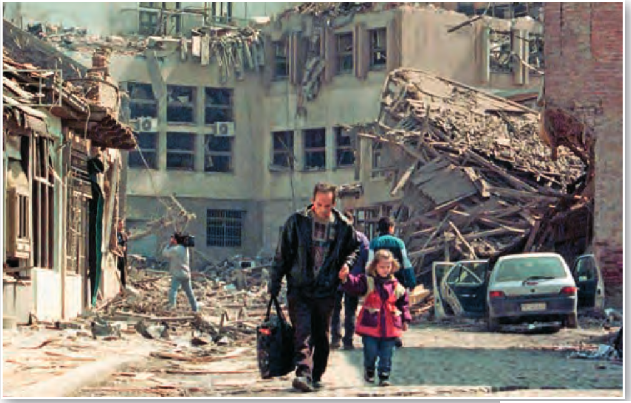
ЧТО? ГДЕ? КОГДА?

Slide 26
ЧТО? ГДЕ? КОГДА?
24марта 1999г. начались воздушные бомбардировки Югосла-вии, осуществленные объединенными силами НАТО. За78дней бомбар-дировок погибло, по разным данным, до2500 человек

Slide 27
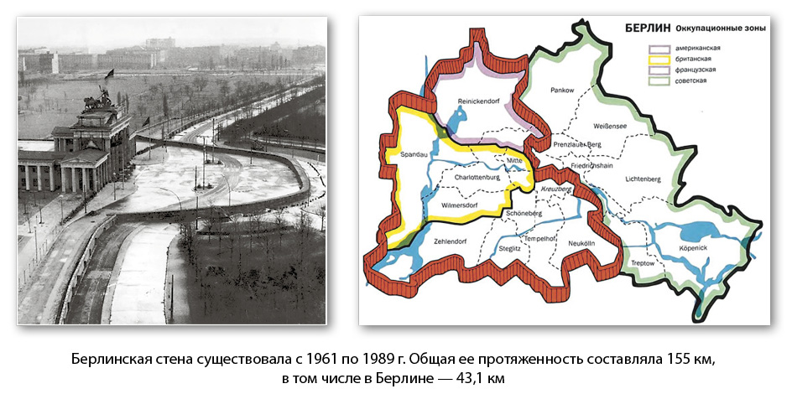
ЧТО? ГДЕ? КОГДА?

Slide 29
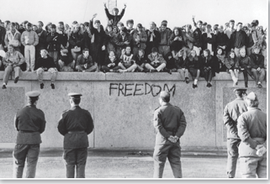
ЧТО? ГДЕ? КОГДА?

Slide 30
ЧТО? ГДЕ? КОГДА?
Падение Берлинской стены символизировало окончание «холодной войны». 1989г.

Slide 31
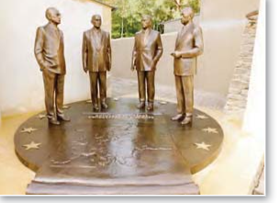
ЧТО? ГДЕ? КОГДА?

Slide 32
ЧТО? ГДЕ? КОГДА?
Отцы-основатели Европейского союза: К. Аденауэр, Р. Шуман, А. де Гаспери, Ж. Монне. Скульптор З. Церетели. Мец (Франция), 2012

Slide 33
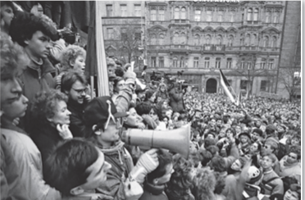
ЧТО? ГДЕ? КОГДА?

Slide 34
ЧТО? ГДЕ? КОГДА?
Студенческая демонстрация в Праге (Чехословакия). 17 ноября 1989 г.

Slide 35
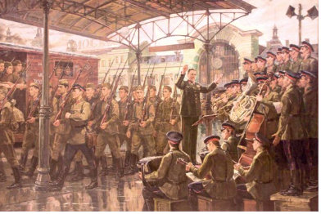

Slide 36
Ансамбль Александрова на Белорусском вокзале, 26 июня 1941 г. Художник Д. Ананьев

Slide 37
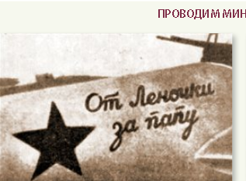

Slide 38
в 42-м году на имя Иосифа Сталина в Кремль пришло душераздирающее письмо от советской школьницы. В нем она писала о своей горькой судьбе: о том, что не осталось у нее мамы, которая пропала под немецкой бомбежкой Киева в начале войны; не осталось отца, который пал, сражаясь с противником, защищая свою страну. Рассказала девочка о том, что живет она со старенькой бабушкой, у которой слабое здоровье. Но несмотря ни на что бабушка делает для нее все, подарки на праздники дарит, а то и "копеечку". А все дело в том, что у девочки была мечта - накопить на красивую новогоднюю елку. Но теперь, когда так тяжело стало стране, все скопленные деньги, а это 110 рублей, хочет она передать на новый самолет, и чтобы самолет этот отправили в 237-й штурмовой авиаполк, где и служил ее отец.
Письмо это было написано первоклассницей одной из московских школ, Леной Азаренковой. Было оно настолько трогательным, что уже в новом, 43-м году, его опубликовали в журнале "Огонек" - тогда то и узнала страна о той самой Леночке, которая хотела отомстить за папу. Многие другие советские дети, большая часть из которых тоже потеряла в горниле войны хоть кого-то из родных или друзей, также принялись отправлять на нужны фронта свои "карманные" деньги. И получилось, что маленькие, на первый взгляд совсем незначительные суммы со временем собирались в весьма солидные деньги, на которые и строилась в том числе и военная техника.
После того, как необходимая для постройки самолета сумма была собрана, новенький Ил-2 был отправлен в тот самый 237-й штурмовой авиаполк. Самолет этот достался лучшему другу и боевому товарищу павшего Азаренкова, отца Леночки.

Slide 39
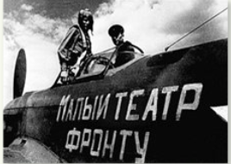

Slide 40
Очень заметный вклад в помощь фронту внесли артисты московского Малого театра. Они ездили по воинском частям с концертами и представлениями, поднимая боевой дух бойцов Красной армии. Но помощь от артистов была не только искусством, они помогали и средствами, причем очень немалыми. Так, на постройку истребительной эскадрильи из истребителей-бомбардировщиков Як-9Б было собрано более 1 млн. рублей.
Фото 1941 года. Народная артистка СССР В. В. Барсова передает облигации, ценности и деньги в Фонд обороны.С помощью средств, собранных артистами было построено 12 самолетов. На борту каждого новенького Як-9Б красовалась надпись: «Малый театр — фронту». Все они были переданы опытнейшим советским летчикам в августе 1944 года. После этого самолеты Малого театра принимали участие в воздушных битвах над территорией Пруссии, где за несколько дней сражений уничтожили 16 вражеских истребителей, более 3-ех десятков танков и под сотню немецких машин.

Slide 41
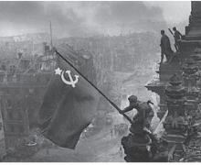

Slide 42
Знамя Победы над рейхстагом. Фотограф Е. Халдей. 1945.

Slide 43
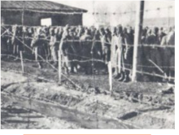

Slide 44
Бобруйский лагерь военно-пленных. Дулаг-131. 1941 г.

Slide 45
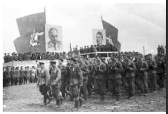

Slide 46
Партизанский парад в Минске. 16 июля 1944 г

Slide 47
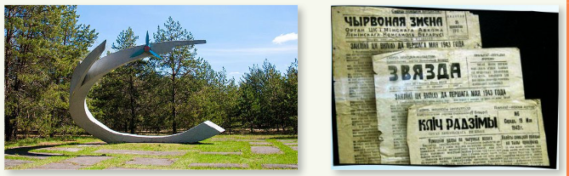

Slide 48
С 1941 по 1944 г. на острове Зыслов (Любанский р‑н, Минская обл.) располагались партизанские отряды, редакции газет «Звязда» и «Чырвоная змена», в 1942 г. был открыт первый в Беларуси партизанский аэродром

Slide 49


Slide 50
Значок «Город-герой Минск». 1976 г

Slide 51
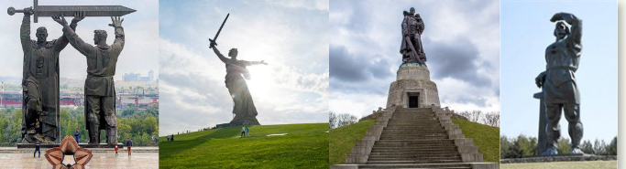

Slide 52
Был открыт 16 июля 1989 года в 45-ю годовщину освобождения Свислочи от немецко-фашистской оккупации. Он расположен на окраине Свислочи, возле перекрестка бывшего Екатерининского тракта и кольцевой дороги вокруг национального парка «Беловежская пуща». Авторы и исполнители памятника - скульптор П. А. Цомпель, архитекторы Ю. Казаков и. М. С. Карпюк. В композицию мемориального комплекса"Асилак" входит: скульптура, пушка, БМД-1 и мемориальные плиты, на которых нанесены фамилии 1162 свислочан, погибших в борьбе с немецко-фашистскими захватчиками. Мемориал занимает площадь в 1,2 гектара. Главный элемент-скульптура защитник земли белорусской "Асилак", над которой работал белорусский скульптор Павел Оксанович Цомпель. По его эскизу была создана скульптура из сварных медных листов высотой 11,5 метров. По задумке автора, скульптура белорусского богатыря-это символ и воплощенная душа Свислочской земли.

Slide 53
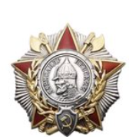

Slide 54
Учрежден 29 июля 1942 г. Награждались командиры, проявившие в боях за Родину личную отвагу, мужество, храбрость и умелым командованием обеспечившие успешные действия своих частей

Slide 55
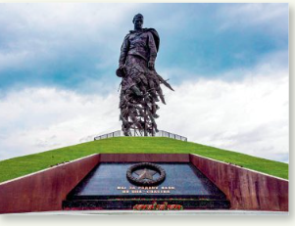

Slide 56
Скульптор А. Коробцов, архитектор К. Фомин
30 июня 2020 г. в Российской Федерации был открыт мемориальный комплекс, посвященный памяти советских воинов, павших в боях под Ржевом в 1942–1943 гг. В открытии мемориала приняли участие Президент Республики Беларусь А. Г. Лукашенко и Президент Российской Федерации В. В. Путин.

Slide 57
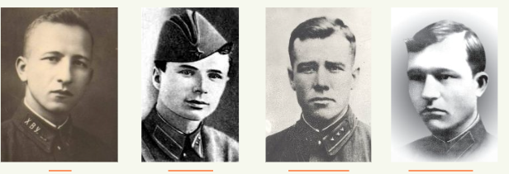

Slide 58
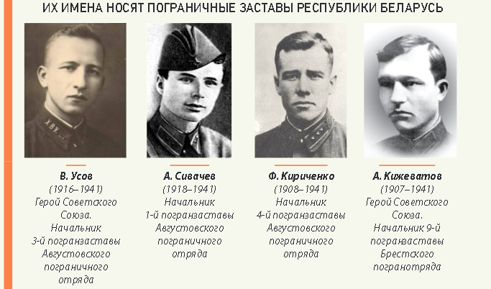

Slide 59
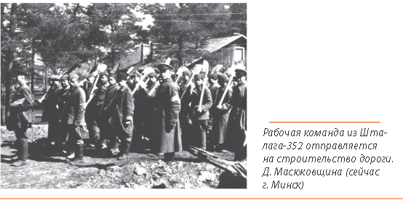

Slide 61
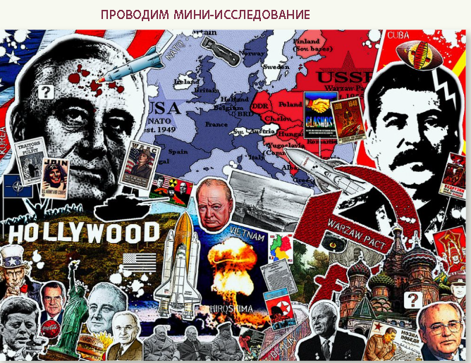

Slide 62
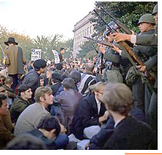

Slide 63
Одним из знаковых событий в истории американского антивоенного движения был поход на Пентагон — акция протеста против войны во Вьетнаме, организованная 21 октября 1967

Slide 64
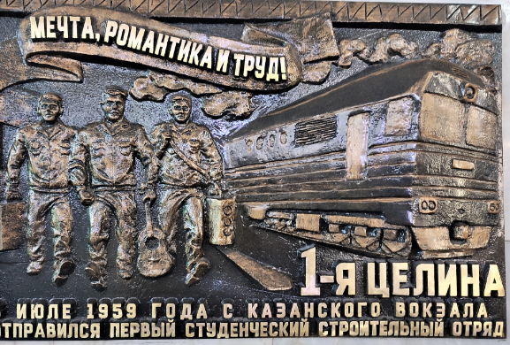

Slide 65
Началом Движения студенческих отрядов считается 1959 год, когда 339 студентов-добровольцев физического факультета Московского государственного университета имени М.В. Ломоносова (далее – МГУ) во время летних каникул отправились в Казахстан на целину. В совхозах Северо-Казахстанской области они построили 16 объектов. В следующем году в строительстве участвовало уже 520 студентов МГУ.

Slide 66
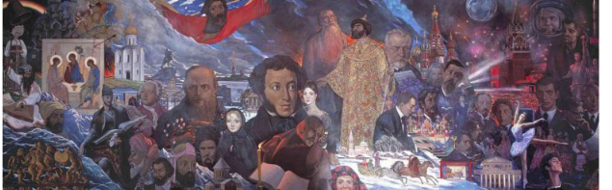

Slide 67
Вклад народов СССР в мировую культуру и цивилизацию. Художник И. Глазунов. 1980 г.Какие исторические деятели, деятели культуры, явления представлены на панно?

Slide 68
